Slide 1
堆栈、队列、树形结构
NOIp数据结构
长沙市一中 曹利国

Slide 2
栈
一种“后 进先出”的结构
4
加入一个数
6
栈顶
取出栈顶元素
2
再取出栈顶元素
5
3

Slide 3
栈
一种“后进先出”的结构
4
加入一个数
6
栈顶
取出栈顶元素
2
再取出栈顶元素
5
3

Slide 4
栈的应用
例题1：括号合法问题：
给出一段括号串，判断是否合法，
如（（））（）是合法的，而（））（则不合法。

Slide 5
分析
构造一个bracket栈，每次插入“（”，每遇到“）”时取出栈顶元素，如果此时碰到空栈则证明“）”多了，不合法。处理到串结束如果栈中还有元素也是不合法的，否则，是合法的。

Slide 6
栈的应用
Procedure bracket;
Flag:=false;
While not eof do
read(c);
if c=‘(‘ then push(c)
else
if not gettop then flag:=false
else deltop;
endW;
If gettop then flag:=false;
EndP;

Slide 7
栈的应用
请思考如果上题中出现了()[]{}三种括号，包括嵌套（例：形如[{()}]也是合法的），又该如何处理？

Slide 8
例题2：数制转换
将十进制数转换成其它进制的数有一种简单的方法：
例：十进制转换成八进制：(66)10=(102)8
66/8=8 余 2
8/8=1 余 0
1/8=0 余 1
结果为余数的逆序:102 。先求得的余数在写出结果时最后写出，最后求出的余数最先写出，符合栈的先入后出性质，故可用栈来实现数制转换：

Slide 9
InitStack(&S);
读入n
if(!n) Push(S,0);
while(n){
Push(S,n%8);
n=n/8; }
while(!StackEmpty(*S)){
Pop(S,&e); printf("%d",e);}

Slide 10
例题三：最长词链
一个词是由至少1个，至多75个小写英文字母(a..z)组成。当在一张由一个或多个词组成的表中，每一个词（除第一个外）都能由在其前一个词的词尾添加一个或多个字母而得到，则称此表为一个链。
例如：
i
in
int
integer
为一个含4个词的词链。

Slide 11
而表
input
integer
不是词链。注意：所有含有一个词的表都是链。
给定一个词按字典顺序由小到大排列的表，找出表中的最长词链。表的大小最大达到2M。

Slide 12
分析
这道题目，虽然测试数据大得惊人，但是难度却并不大。主要的是要把握住表的特点：词按字典顺序由小到大的排列，因此表中的相邻的两个词语之间的关系只有两种——属于同一词链或不属于同一词链，若它们不属于同一词链，那么后一个单词所在的词链，除这一个单词外的链（这个链可能为空）必定为它在表中的前一个单词的词链的前缀。

Slide 13
举例：
i,in,int,integer,inter
在上面这个例子当中，最后一个单词inter所组成的词链为i→in→int→inter,在这个链中，除inter的外的链为i→in→int。而它的前一个单词integer组成的词链为i→in→int→integer。其中i→in→int就是i→in→int→integer中的前缀。
因此，可以利用堆栈这种数据结构来解决这一问题。

Slide 14
算法框架
const
MaxLen = 75;(单词的最大长度)
type
Twork = object
Top，Max：Integer；
（Top表示堆栈中元素的个数，Max表示最大词链的长度）；
Word,Ans：array[1..MaxLen]of String[MaxLen];
（栈中每一层记录的词）
procedure Work；
end；

Slide 15
procedure Twork.Work;
1.Top←0；Max←0；
2.Readln(St);读入一个词
3.While St<>’.’ Do
While (Top>0) and (Pos(Word[Top],St)<>1
do Top←Top-1;｛ 查找堆栈中的词判断哪些词语能够继续和目前的这个词构成词链｝
5.Top←Top+1; Word[Top]←St;
6.If Top>Max then
7. begin Max←Top; Ans←Word; end;更新Max的值
8.Readln(St);读入一个词
9.输出

Slide 16
栈的应用
算术达式求值：
输入一个表达式，该表达式含有“+”、“-”、“*”、“/”、“（”、“）”和操作数，输入以@结束。
构造两个栈opnd和optr分别存放操作数和操作符
构造操作符的优先关系表

Slide 17
使用栈进行算术表达式求值
表达式：3 × ( 5 – 2 ) + 7 @
opnd
optr
结果便是16！
5 – 2 = 3
7 + 9 = 16
3 × 3 = 9
2
–
5
3
7
(
3
+
9
16
×

Slide 18
算法流程
1、插入操作数或操作符
2、如果是操作符，判断与optr栈顶操作符的优先关系，进行运算或保留，并删除和加入相应的操作数。
3、事先在末尾加一个特殊符号（如“@”），并设定其优先度最低，这样，运行到最后可使得opnd只剩一个数，即答案。

Slide 19
算法框架
Function exp_reduced: oprandtype;
inistack(optr);push(optr,’@’); inistack(opnd)；//初始化
read(w);//读入
while not ((w=‘@’) and (gettop(optr)=‘@’)) do
If not w in op then [push(opnd,w);read(w)] //插入操作数
else
case predede(gettop(optr),w) of
‘<‘:[push(optr,w);read(w)];//插入操作符
‘=‘:[x:=pop(optr);read(w)];//弹出操作符
‘>‘:[theta:=pop(optr);b:=pop(opnd);a:=pop(opnd);
push(opnd,operate(a,theta,b))];//运算并插入操作数
endc
return(gettop(opnd))
endF

Slide 20
队列
队列是一种先进先出(FIFO)的线性表
队列的顺序存储结构和链式存储结构
队列必须构造成循环队列的形式,否则会出现“假溢出”
const maxsize=队列最大容量；
m=maxsize-1;
type
cyclcquetp = record
elem : array[0..m] of elemtp;
rear, front : 0..m;
end;
基本操作
  插入（en_cycque）
  删除（dl_cycque）

Slide 21
队列
队列头
队列尾
3
2
6
5
4
1
9

Slide 22
队列的应用
循环队列
约瑟夫问题：设有ｎ个人依次围成一圈，从第１个人开始报数，数到第ｍ个人出列，然后从出列的下一个人开始报数，数到第ｍ个人又出列，…，如此反复到所有的人全部出列为止。设ｎ个人的编号分别为1，2，…，n，打印出出列的顺序。
1
2
3
N=8，M=3
4
8
3→6→1→5→2→8→4→7
5
7
6

Slide 23
算法框架
Procedure work;
Readln(n,m);//读入
Iniqueue;//初始化队列
P:=head;
For i:=1 to n do
begin
for j:=1 to m-1 do p:=p^.next;
out(p);//输出
del(p);//删除
endF;
endP;
q:=p^.pre;
t:=p^.next;
q^.next:=t;
t^.pre:=q;
dispose(p);
p:=t;

Slide 24
队列的其它应用
1、排队模型（银行事件模拟、牙医诊所）
2、实现广搜
3、优先队列（堆）

Slide 25
牙医诊所
下面将描述牙科诊所的一个实例:这儿有3位牙医, 张医生工作时间是[14,18]中的一个随机整数(单位为分钟),王医生工作时间是[19,23]中的一个随机整数,李医生工作时间是[20,24] 中的一个随机整数,当一个病人在某一时刻T1走进诊室,希望任一牙医给他看病,预计时间为T2,T2为上面三个区间中的某一随机数,如果任一医生空闲,则可以给这一病人看病,而且,一旦看完病,病人于T1+T2离开,病人在诊所里花去的时间准确的为T2,然而, 可能没有一位医生是空闲的, 他们都在为先到的病人看病.在这种情况下, 每一位牙医都有一个等候的队列.病人首先走到等候队列最短的队列,排在最后面.一直到先等的人看完,于是该病人必须等到等候队列的最前面之后,再过T2 时间才离开牙科诊室.在这时,他花在牙科诊室的时间为T2 加上排队时间如果假设牙科诊室可容纳20个病人(包括正在看病的三个病人),病人每隔5-9分钟 (取[5,9]中的一个随机整数), 一个接一个进入牙科诊室,但当诊室满额时(新来的)病人便离去, 试编写一个程序仿真这个系统(牙科诊室的病人情况),打印一组信息(病人的标识符ID,始末时间,对应医生),仿真结束时,应打印平均等待时间(从请求到开始看病的时间).

Slide 26
最大子序列的和（单调队列）
输入一个长度为ｎ的整数序列（A1,A2,……,An），从中找出一段长度不超过m的连续的子序列，使得这个序列的和最大。
例如：序列 1， -3， 5， 1， -2， 3
当M=2或3时,S=5+1=6
当M=4时,S=5+1-2+3=7
数据范围:
50%的数据N,M<=1000
100%的数据N,M<=20000

Slide 27
一个简化的问题
[序列的最大连续和]
输入一个长度为ｎ的整数序列（A₁,A₂,……,A_{n}），从中找出一段连续的子序列，使得这个序列的和最大。
和原问题相比没有M这个序列长度的限制！

Slide 28
分析
设 F(i)表示以第i个数结尾的最大连续和
以第i个数结尾的最大连续和序列，可能存在两种选择：
情形一：只包含A_{i}
情形二：包含A_{i}和以A_{i-1}结尾的最大连续和序列
状态转移方程如下：
F(i)=max{A_{i} , F(i-1)+A_{i}}
边界：F(1)=A_{1，}Ans=max{F(i)|1<=i<=n}
该算法的时间复杂度为O(n)

Slide 29
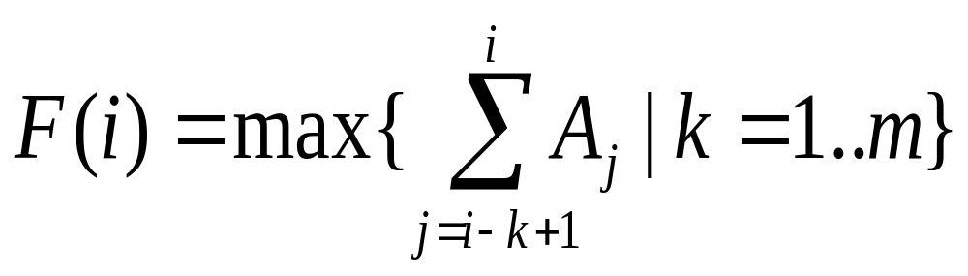
算法一——枚举
设
F(i)为以A_{i}结尾长度不超过M的最大子序和
对于每个F(i)，从1到m枚举k的值，完成A_{j}的累加和取最大值。
该算法的时间复杂度为O(n²)

Slide 30
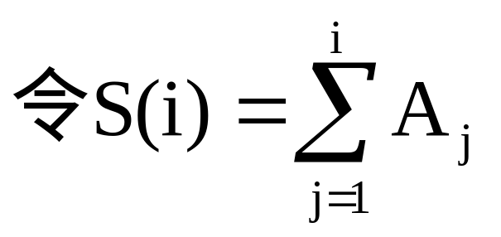

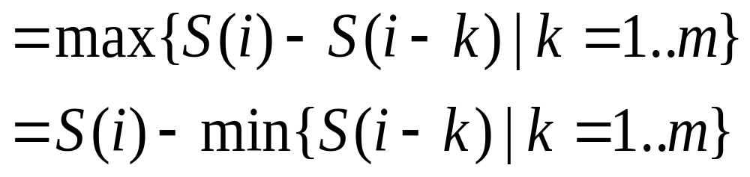
简化方程

Slide 31
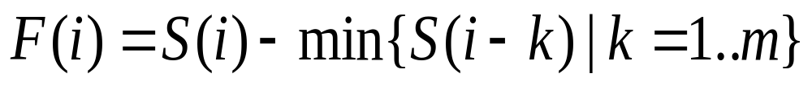
算法二——堆
用一个二叉堆来维护S(i-k)，每次求F(i)之前的操作如下：
求F(i-1)时，求min{S(i-m-1), ……,S(i-2)}
求F(i)时， 求min{S(i-m),……,S(i-1)}
☆在堆中删除元素S(i-m-1)，插入元素S(i-1).复杂度O(2log₂n)
☆从堆中取出当前最小值.复杂度O(1)
所以计算的总复杂度为O(nlog₂n)

Slide 32
队列优化
在算法二中，考虑用队列来维护决策值S(i-k)。每次只需要在队首删掉S(i-m-1)，在队尾添加S(i-1) 。但是取最小值操作还是需要O(n)时间复杂度的扫描。
考察在添加S(i-1)的时候，设现在队尾的元素是S(k)，由于k<i-1，所以S(k)必然比S(i-1)先出队。若此时S(i-1)<=S(k)，则S(k)这个决策永远不会在以后用到，可以将S(k)从队尾删除掉（此时队列的尾部形成了一个类似栈的结构）

Slide 33
队列优化
同理，若队列中两个元素S(i)和S(j)，若i<j且S(i)>=S(j)，则我们可以删掉S(i)（因为S(i)永远不会被用到）。此时的队列中的元素构成了一个单调递增的序列，即：
S₁<S₂<S₃<……<S_{k}

Slide 34
算法三
我们来整理在求F(i)的时候，用队列维护S(i-k)所需要的操作：
☆若当前队首元素S(x)，有x<i-m，则S(x)出队；直到队首元素S(x)有x>=i-m为止。
☆若当前队尾元素S(k)>=S(i-1)，则S(k)出队；直到S(k)<S(i-1)为止。
☆在队尾插入S(i-1)
☆取出队列中的最小值，即队首元素。

Slide 35
算法三
由于对于求每个F(i)的时候，进队和出队的元素不止一个。
但是我们可以通过分析得知，每一个元素S(i)只进队一次、出队一次，所以队列维护的时间复杂度是O(n)。而每次求F(i)的时候取最小值操作的复杂度是O(1)，所以这一步的总复杂度也是O(n)。
综上所述，该算法的总复杂度是O(n)

Slide 36
二叉树
二叉树就是最多只有两个子节点的树
所有叶节点深度相同的二叉树为满二叉树
深度为k且有n个节点的二叉树，当其每一个节点都与深度为k的满二叉树中编号从1至n的节点一一对应时，称之为完全二叉树

Slide 37
多叉树转二叉树
用二叉树表示一棵树要比多叉树简单些，而且多叉树都可以转换成唯一的二叉树。
对于多叉树中的每个节点，可以用两个指针分别指向它的第一个子节点和下一个相邻节点。

Slide 38
多叉转二叉的例子
5
5
在下图中，每个节点的左子节点为它原来的第一个子节点，右子节点为它的第一个兄弟节点
2
1
7
2
1
7
4
8
1
6
4
4
8
1
6
4
9
3
9
3
5
2
4
1
8
7
9
1
3
6
4

Slide 39
几类特殊的树形结构
二叉和N叉哈夫曼树
堆
二叉搜索（排序）树
并查集

Slide 40
哈夫曼树
哈夫曼树又称最优二叉树，是一种带权路径长度最短的二叉树。所谓树的带权路径长度，就是树中所有的叶结点的权值乘上其到根结点的路径长度（若根结点为0层，叶结点到根结点的路径长度为叶结点的层数）。树的带权路径长度记为WPL=(W1*L1+W2*L2+W3*L3+...+Wn*Ln)，N个权值Wi(i=1,2,...n)构成一棵有N个叶结点的二叉树，相应的叶结点的路径长度为Li(i=1,2,...n)。可以证明哈夫曼树的WPL是最小的。

Slide 41
哈夫曼树
然而怎样构造一棵哈夫曼树呢？最具有一般规律的构造方法就是哈夫曼算法。一般的数据结构的书中都可以找到其描述：
一、对给定的n个权值{W1,W2,W3,...,Wi,...,Wn}构成n棵二叉树的初始集合F={T1,T2,T3,...,Ti,...,Tn}，其中每棵二叉树Ti中只有一个权值为Wi的根结点，它的左右子树均为空。（为方便在计算机上实现算法，一般还要求以Ti的权值Wi的升序排列。）
二、在F中选取两棵根结点权值最小的树作为新构造的二叉树的左右子树，新二叉树的根结点的权值为其左右子树的根结点的权值之和。
三、从F中删除这两棵树，并把这棵新的二叉树同样以升序排列加入到集合F中。
四、重复二和三两步，直到集合F中只有一棵二叉树为止。

Slide 42
构造二叉哈夫曼树
34
选取值最小的两个根节点a和b。创建一个新节点，其权值就是a、b的权值之和，左右子树分别为a、b这两个节点。
重复1步骤，直至只有一个根节点（即所有节点都在同一棵树中）。
15
19
7
8
9
10
3
4
19
1
2
4
8
9
10

Slide 43
哈夫曼树应用
题目阐述：
以Ｎ进制编码方式对一个英文字串中的字符进行编码，每个不同的字符其编码不同．使得由新的编码替代原串后总码长最小，且输入０，１，２，．．．，Ｎ－１构成的数字串后，依照该编码方式可以正确的对译出唯一的英文原串．
如： Ｎ＝３ 英文原串为 ＡＢＢＣＢＡＤＤＡＣＥ
其对应的一种编码方式为
Ａ：００
Ｂ：０１
Ｃ：０２０
Ｄ：０２１
Ｅ：０２２
原串对译后的编码为０００１０１０２００１０００２１０２１０００２００２２
其码长为２７
若输入编码串 ０１０２００２２００
则对应的英文原串为 ＢＣＥＡ

Slide 44
哈夫曼树应用
假设英文原串中的字符存放于字符集Ｓ中，‖Ｓ‖＝ Ｘ，每个字符在字串中出现的概率为Ｗ［ｉ］，Ｌ［ｉ］为字符ｉ的编码长．
依题意得，对Ｓ集合中的不同字符进行Ｎ进制编码后要求
１）新字串的码长最短
ＷＰＬ＝∑Ｗ［ｉ］＊Ｌ［ｉ］ （ｉ∈１．．Ｘ）
使得在ＷＰＬ是所有编码方式中的最小值
２）编码无二义性
任意一字符编码都不为其它字符编码的前缀
此题以哈夫曼树来解答是非常适宜的．Ｎ为此哈夫曼树的分叉数，Ｓ字符集里的元素即为此
Ｎ叉哈夫曼树的叶子，概率Ｗ［ｉ］即为叶子结点的权重，从根结点到各叶子结点的路径长即为该叶子结点的编码长Ｌ［ｉ］．由哈夫曼树的思想可以知道哈夫曼树的建立是一步到位的贪心法，即权重越大的结点越靠近该树的根，这样，出现频率越大的字符其编码就越短．

Slide 45
哈夫曼树应用
但具体应该怎样建立起此Ｎ叉哈夫曼树呢？
2叉哈夫曼树已经讲过，我们来看3叉。
Ｎ＝３时又是怎样一种情况呢？
设 Ｓ＝｛Ａ，Ｂ，Ｃ，Ｄ，Ｅ｝
Ｗ＝［７，４，２，５，３｝
则按权重排序可得
Ｓ＝｛Ａ，Ｄ，Ｂ，Ｅ，Ｃ｝
Ｗ＝［７，５，４，３，２］

Slide 46
哈夫曼树应用
那么此哈夫曼树的树形应为怎样呢？ 是以下的左图，还是右图，或是两者均不是
❍ 
 ↓   
❍    
  A Ａ  
●     
D B E C Ｄ  
● 
Ｂ  
● 
Ｅ Ｃ

Slide 47
哈夫曼树应用
显然，要带权路径长ＷＰＬ最短，那么，此树的高度就应尽可能的小，由此可知将此树建成
丰满Ｎ叉树是最合理的，于是我们尽量使树每一层都为Ｎ个分枝．
这样，我们得到了初步算法。

Slide 48
哈夫曼树应用
类似2叉哈夫曼树，我们把每次取2个改成每次取3个，对于
Ｓ＝｛Ａ，Ｄ，Ｂ，Ｅ，Ｃ｝
Ｗ＝［７，５，４，３，２］
我们进行如下操作：

Slide 49
哈夫曼树应用
21
finish
9
7
5
4
3
2

Slide 50
哈夫曼树应用
以０．．Ｎ－１依次标记每个根结点的Ｎ个分枝，则可以得到每个字符相对应的编码：
Ａ:0
Ｂ:2 0
Ｃ:2 2
Ｄ:1
Ｅ:2 1
21
7
5
9
A
D
4
3
2
B E C

Slide 51
哈夫曼树应用
思考：
我们发现对于这种情况恰巧每层均为Ｎ个分枝，但事实上并非所有的Ｎ叉哈夫曼树都可得到每层Ｎ个分枝．例于当Ｎ＝３，‖Ｓ‖＝６时就不可能构成一棵每层都为三个分枝的三叉树．如何来处理这种情况呢 ？

Slide 52
哈夫曼树应用
最简单的处理方式就是添加若干出现概率为０的空字符填补在Ｎ叉树的最下一层，这些权为０的虚结点并无实际意义但却非常方全便于这棵Ｎ叉树的建立．空字符的添加个数ａｄｄ的计算如下：
Ｙ＝‖Ｓ‖ ｍｏｄ （ｎ－１）
ａｄｄ＝０ （Ｙ＝１）
ａｄｄ＝１ （Ｙ＝０）
ａｄｄ＝Ｎ－Ｙ （Ｙ＞１）
虚结点的加入使得权重最小的Ｎ－ａｄｄ个字符构成了距根结点最远的分枝，使其它字符构成的Ｎ叉树保持了丰满的Ｎ叉结构．

Slide 53
哈夫曼树应用
例： Ｎ＝３
Ｓ＝｛Ａ，Ｂ，Ｃ，Ｄ，Ｅ，Ｆ｝
Ｗ＝［１，２，３，４，５，６｝
则 ｙ：＝６ ｍｏｄ （３－１）＝０ -> ａｄｄ＝１
于是构成Ｎ叉树如下： 为虚结点
○
 ↓ 
●  
Ｆ Ｅ  ↓ 
●  
Ｄ Ｃ  ↓ 
Ｂ Ａ 
ＷＰＬ＝１＊６＋１＊５＋２＊４＋２＊３＋３＊２＋３＊１＋３＊０＝３３
对应编码为：
Ａ：２２１
Ｂ：２２０
Ｃ：２１
Ｄ：２０
Ｅ：１
Ｆ：０

Slide 54
哈夫曼树应用
由此可知，对于N叉二叉树我们也可以类似处理。

Slide 55
堆
堆是一种特殊的二叉树
它满足{V(左孩子)<V(根)>V(右孩子)}或{V(左孩子)>V(根)<V(右孩子)}

Slide 56
堆
我们如何建堆呢?如果需要O(N)去添加一个元素，这就没有意义了，所以，我们要用O(log2(N))把一个元素加进去。这样，我们就可以在O(NlogN)的时间内建好堆。

Slide 57
堆(以小根堆为例)
1
3
6
2
1
3
5
7
6
3
1
5
5
2
3
1
7
3
8
7
6
建堆开始……
建堆完毕……

Slide 58
算法描述（建堆）
procedure build;
for i:=1 to n do
read(x);
push(x);
endf;
endp;
begin
inc(num);
a[num]:=x;
j:=x;
i:=num;
while a[i div 2]>a[i] do
swap(i,i div 2);
i:=i div 2;
endw;
end;

Slide 59
堆——选择与维护
7
2
8
3
1
3
8
3
2
7
3
3
8
6
5
5
7
3
7
6
8
7
8
1
2
取出堆顶节点
一、取出
二、调整

Slide 60
算法描述（堆排序）
procedure sort;
build;
for i:=1 to n do
writeln(a[1]);
delete(1);
endp;
类似于push,不过push是把小元素向上换，delete是把最小的删掉后，把最后一个元素放上来，这样就变成了把一个大元素向下放的过程，具体方法请自己思考。

Slide 61
堆排序算法
PROC shift (var r:listtype; k,m:integer);
i:=k.j:=2*I; x:=r[k].key;finish:=false
t:=r[k];
while (j<=m) and not finish do
[ if (j<m) and r[j].key>r[j+1].key) then j:=j+1;
If x<=r[j].key then finish:=true
Else [ r[i]:=r[j]; i:=j; j:=2*I ]
]
r[i]:=t
endP
PROC heapsort(var r:listtype);
For i:=[n/2] downto 1 shift(r,I,n);
For i:=n downto 2 do [ r[1]与r[i]交换;
shift(r,1,i-1) ]
endP

Slide 62
堆的应用
果子合并
在一个果园里，多多已经将所有的果子打了下来，而且按果子的不同种类分成了不同的堆。多多决定把所有的果子合成一堆。
每一次合并，多多可以把两堆果子合并到一起，消耗的体力等于两堆果子的重量之和。可以看出，所有的果子经过n-1次合并之后，就只剩下一堆了。多多在合并果子时总共消耗的体力等于每次合并所耗体力之和。
因为还要花大力气把这些果子搬回家，所以多多在合并果子时要尽可能地节省体力。假定每个果子重量都为1，并且已知果子的种类数和每种果子的数目，你的任务是设计出合并的次序方案，使多多耗费的体力最少，并输出这个最小的体力耗费值。
例如有3种果子，数目依次为1，2，9。可以先将1、2堆合并，新堆数目为3，耗费体力为3。接着，将新堆与原先的第三堆合并，又得到新的堆，数目为12，耗费体力为12。所以多多总共耗费体力=3+12=15。可以证明15为最小的体力耗费值。

Slide 63
堆的应用
【输入文件】
输入文件fruit.in包括两行，第一行是一个整数n(1<＝n<=10000)，表示果子的种类数。第二行包含n个整数，用空格分隔，第i个整数ai(1<＝ai<=20000)是第i种果子的数目。
【输出文件】
输出文件fruit.out包括一行，这一行只包含一个整数，也就是最小的体力耗费值。输入数据保证这个值小于2^31。

Slide 64
堆的应用
很明显，这道题是一道贪心的题目，可以证明，每次取最小的两堆合并会使得最后的体力值最小。
那么，这道题的问题就在于怎么找最小的两堆果子了。

Slide 65
堆的应用
注意到，每次合并完果子会删掉两堆，并添加一堆新的，如果采用线性表，时间复杂度将高达O（N^2），对于N<=20000是不够的。
所以，我们考虑用小根堆优化。

Slide 66
堆的应用
算法：
  建立空堆
  每读入一个数插入堆中
  每次取两个堆顶元素合并，并插入合并后的数，总共合并n-1次。
具体实现参考堆排代码

Slide 67
用堆优化dijstra算法
例题：最小序列问题。
给定一个N×N（N<=100）的正整数矩阵。需要在矩阵中寻找一条从起始位置到终止位置的路径(可沿上下左右四个方向)，并且要求路径中经过的所有数字，其相邻数字之差的绝对值之和最小。

Slide 68
例题分析
这道题的基本算法很简单，只要用Dijkstra算法求出从起始位置到终止位置的最短路径即可。但这当中存在一个很大的问题：N<=100。这就是说图中点的数目可能多达10000个。此时复杂度为O(n²)的Dijkstra算法就显得有些力不从心了。

Slide 69
例题分析
我们继续对算法进行分析。由于Dijstra算法通常采用的是线性的数组结构，所以当我们每次寻找下一条最短路径时，有两步需要进行：
（1）找出一个不在最短路径起点集合内，并且到终点距离最短的顶点i。这一步的复杂度显然为O(n)。
（2）修改从与i相邻的顶点到终点的路径长度。由于最多只有4个点(四个方向)与i相邻，所以这一步的复杂度为O(1)即常数

Slide 70
例题分析
这两步中，虽然第二步最多只改变了到4个点的路径长度，但是第一步却还是需要枚举所有的数组元素，这显然很浪费时间。出于对第一步进行改进的考虑，我们可以想到树结构中二叉堆的结构。堆结构的优点是：根结点就是最优的结点，并且改变堆中某个结点的值以后，只需O(log₂n)的复杂度就可以完成堆化的过程(可分为从二叉树中自下而上和自上而下两种堆化方法，并且复杂度都一样)，使堆的结构发生改变后，通过堆化仍然能够保留堆的性质。
如果我们采用二叉堆的结构存储距离，第一步就只需将根结点取出，并且用堆中的另一结点代替后进行一次自上而下的堆化。因而第一步的复杂度可降为O(log₂n)。但是，此时的堆结构在进行第二步时暴露了很大的缺点：无法预知i点的相邻点在堆中的位置。如果我们用对堆进行遍历来寻找i的相邻点，第二步的复杂度又成为了O(n)。

Slide 71
例题分析
我们从这两种数据结构中不难发现这样规律：采用线性结构的数组，易于进行第二步；采用树结构的二叉堆，做第一步时效果比较理想。
那么，我们是否可以将这两种数据结构进行结合，取长补短呢？
我们可以采用映射的方法，将线性结构中的元素与堆中间的结点一一对应起来，若线性的数组中的元素发生变化，堆中相应的结点也接着变化，堆中的结点发生变化，数组中相应的元素也跟着变化。
将两种结构进行结合后，无论是第一步还是第二步，我们都不需对所有元素进行遍历，只需进行常数次复杂度为O(log₂n)的堆化操作。这样，整个时间复杂度就成为了O(nlog₂n)，算法效率无疑得到了很大提高。

Slide 72
二叉搜索树
二叉查找树（Binary Search Tree），或者是一棵空树，或者是具有下列性质的二叉树：
若它的左子树不空，则左子树上所有结点的值均小于它的根结点的值；
若它的右子树不空，则右子树上所有结点的值均大于它的根结点的值；
它的左、右子树也分别为二叉排序树。

Slide 73
二叉搜索树
基本操作
1、查找元素
2、构造
3、删除

Slide 74
二叉排序树用于动态查找
查找
12
7
6
23
3
8
18
25
1
5
7
9
29
找到了!

Slide 75
二叉搜索树
查找相信大家都想得到。
根据性质只要每次查找时，符合则退出，否则就在左孩子（查找值小于当前值）或右孩子（查找值大于当前值）中继续查找。

Slide 76
二叉搜索树的插入
在二叉搜索树上插入一个新元素，首先应搜索新元素的插入位置。搜索插入位置要求在从根结点往下搜索的过程中，要记录下当前元素的双亲结点，并以指针q指示。如果在搜索中遇到相同关键字值的元素，则表明有重复元素，那么显示“Duplicate”信息。搜索到达空子树时结束，表示二叉搜索树中不包含待插入的新元素x，此时，指针q指向新元素插入后的双亲结点。

Slide 77
二叉搜索树的插入
算法
构造一个新结点用以存放新元素x，设新结点由指针r指示。如果原二叉搜索树是空树，则新结点*r 成为新二叉搜索树的根；否则新结点*r将成为结点*q的孩子。如果新元素x的关键字值小于q结点的关键字值，则*r将成为*q的左孩子，否则成为其右孩子。

Slide 78
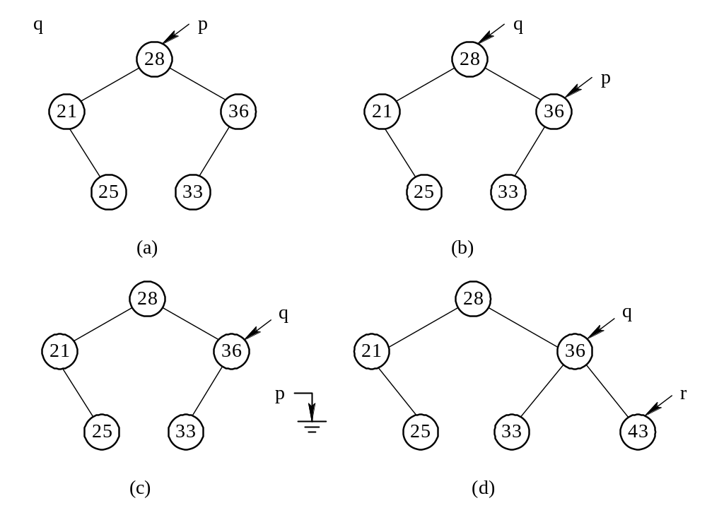
二叉搜索树的插入运算(X.Key=43)
(a) p=Bt->Root; (b) q=p; p=p->Rchild;
(c) q=p; p=p->Rchild; (d) r=NewNode2(x); q->Rchild=r

Slide 79
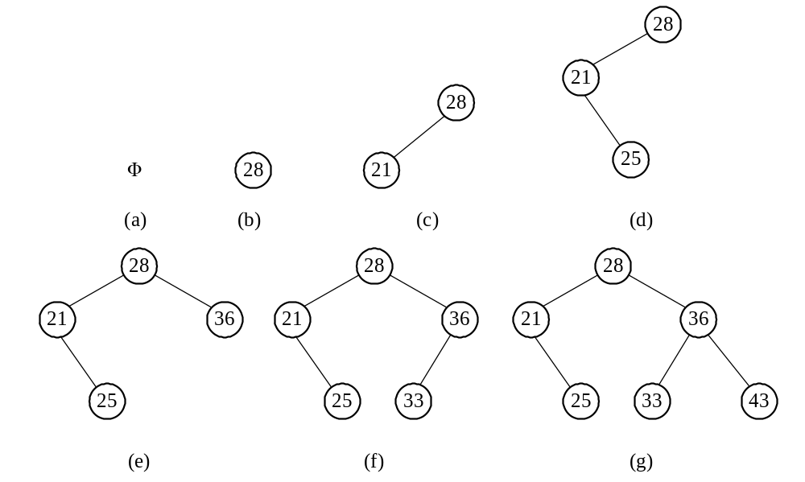
图8－3 二叉搜索树的构造过程
(a) 空树；(b) 插入28；(c) 插入21；(d) 插入25；(e) 插入36；(f) 插入33；(g) 插入43

Slide 80
二叉搜索树的删除
在二叉搜索树上删除一个结点也很方便。首先应搜索被删除的元素。搜索删除元素的方法与插入元素的做法类似，要求在从根结点往下搜索的过程中，记录下当前元素的双亲结点，并用指针q指示。如果不存在该元素，那么显示“No element with key”信息。如果存在待删除的结点，设其由指针p指示，则删除结点*p的操作可分下面三种情况讨论。

Slide 81
二叉搜索树的删除
1）没有儿子，即为叶节点。直接把父节点的对应儿子指针设为NULL，删除儿子节点就OK了。
2）只有一个儿子。那么把父节点的相应儿子指针指向儿子的独生子，删除儿子节点也OK了。

Slide 82
二叉搜索树的删除
3）有两个儿子。这是最麻烦的情况，因为删除节点之后，还要保证满足搜索二叉树的结构。其实也比较容易，我们可以选择左儿子中的最大元素或者右儿子中的最小元素放到待删除节点的位置，就可以保证结构的不变。当然，要记得调整子树，毕竟又出现了节点删除。这里选择左儿子的最大元素，将它放到待删节点的位置。左儿子的最大元素其实很好找，只要顺着左儿子不断的去搜索右子树就可以了，直到找到一个没有右子树的节点。那就是最大的了。

Slide 83
二叉搜索树的删除
10
3
8
3
15
2
8
11
17
1
5
12
Delete(5)
Delete(15)
Delete(2)

Slide 84
二叉搜索树
注意：二叉搜索树操作的时间复杂度最好情况下（如无序数据）是O(NlogN)，但是如果是有序的，时间复杂度有可能达到N^2，为了解决这个问题，人们提出了不同的平衡方法。如Splay，AVL。

Slide 85
二叉搜索树的应用
试将一段英文中出现的单词按词典的顺序打印出来，同时应注明每个单词在该段文章中出现的次数。

Slide 86
例题分析
将一段英文中的单词按词典顺序打印的过程， 就是由一个无序序列构造有序序列的过程，这个过程可以通过构造二叉排序树实现。
设A={a1,a2,a3,...,an}为一组元素的集合， 则按下列规则生成的二叉树就是一棵二叉排序树：
（1）令a1为二叉树的根；
（2）若a2<a1，则令a2为a1的左子树的根结点，否则，令a2为a1的右子树的根结点；
（3）a3,a4,...,an递归重复步骤２。

Slide 87
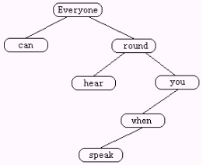
例题分析
假设输入英文段落为：
Everyone round you can hear you when you sperk
按算法构造的二叉排序树如图示。

Slide 88
二叉搜索树的应用
例题：寻找同名的学生。
某大学有三个系，每个系的学生名字单独放在一个文本文件中，已知每个系的学生人数不超过1000人。请编一程序，在这所大学中寻找这样的名字，用该名字的人数恰为M(M>0)。
注意：同一个系或系与系之间都有可能出现同名现象。
[输入格式]
从键盘依次读入三个文本文件的文件名和M的值(每项占一行)。在每个文本文件中，一个学生的名字占一行(左边无空格)，姓名由3至10个大写英文字母组成，中间无空格。
[输出格式]
在屏幕上输出符合条件的名字，若有多个名字符合条件，须按字典顺序列出，每个名字占一行(左边无空格)。
[输入输出举例]
若有三个文件如下：
math.txt computer.txt history.txt
WANGLIN WANGQING WANGLIN
ZHANGPIN LIHONG LINLING
ZHAOPENG ZHAOPING WANGFAN
WANGFAN ZHAOPENG ZHAOPIN
LIUQING WANGLIN
ZHAOPENG
输 入 输 出
math.txt WANGLIN
computer.txt ZHAOPENG
history.txt
3

Slide 89
二叉搜索树的应用
例题：寻找同名的学生。
[输入格式]
从键盘依次读入三个文本文件的文件名和M的值(每项占一行)。在每个文本文件中，一个学生的名字占一行(左边无空格)，姓名由3至10个大写英文字母组成，中间无空格。
[输出格式]
在屏幕上输出符合条件的名字，若有多个名字符合条件，须按字典顺序列出，每个名字占一行(左边无空格)
[输入输出举例]
若有三个文件如下：
math.txt computer.txt history.txt
WANGLIN WANGQING WANGLIN
ZHANGPIN LIHONG LINLING
ZHAOPENG ZHAOPING WANGFAN
WANGFAN ZHAOPENG ZHAOPIN
LIUQING WANGLIN
ZHAOPENG
输 入 输 出
math.txt WANGLIN
computer.txt ZHAOPENG
history.txt
3

Slide 90
例题分析
这是一道比较简单的查找和统计问题。最容易想到的就使用一个数组每一个出现的名字及出现的次数记录下来。这样每增加一个节点，就要将当前节点与前面所有产生的节点进行比较。这样最坏的情况下时间复杂度将达到3000*3000=9*10^6。我们还会想到另一种方法，就使用单链表将名字从小大的连接起来。这样，每新添一个节点，即从表头查找起，若找到相同的则纪录下来，否则插入适当的位置。这样，时间复杂度会相应的有所降低。对于查找，我们就不得不想到二叉排序树，如果对此题构造一棵二叉排序树，对于每一个节点，左孩子存放比父节点字串值小的字串，右孩子存放比父节点字串值大的字串，，这样平均时间复杂度将降到O（log n）。

Slide 91
并查集

Slide 92
Disjoint Sets
并查集是一种树型的数据结构，用于处理一些不相交集合的合并问题。
并查集的主要操作有
1－合并两个不相交集合
2－判断两个元素是否属于同一个集合
3－路径压缩

Slide 93
元素的合并图示
1
2
3
4
5
合并1和2
合并1和3
合并5和4
合并5和3

Slide 94
判断元素是否属于同一集合
用father[i]表示元素i的父亲结点，如刚才那个图所示
1
faher[1]=1
faher[2]=1
2
3
faher[3]=1
5
faher[4]=5
4
faher[5]=3

Slide 95
判断元素是否属于同一集合
由此用某个元素所在树的根结点表示该元素所在的集合
判断两个元素时候属于同一个集合的时候，只需要判断他们所在树的根结点是否一样即可
也就是说，当我们合并两个集合的时候，只需要在两个根结点之间连边即可

Slide 96
并查集的操作
判断两个节点是否在同一个集合中
合并两个集合
并查集操作的关键——维护并查集
1
4
4
2
5
3
10
8
7
8
7
6
10
11
判断5与10是否在同一个集合中
合并11和10所在的集合
第二步：合并
第一步：上溯
第二步：上调
第三步：上调
第一步：上溯

Slide 97
路径压缩
上述的做法是指就是将元素的父亲结点指来指去的在指，当这课树是链的时候，可见判断两个元素是否属于同一集合需要O(N)的时间，于是路径压缩产生了作用
路径压缩实际上是在找完根结点之后，在递归回来的时候顺便把路径上元素的父亲指针都指向根结点

Slide 98
路径压缩示意图
1
2
3
4
5
由此我们得到了一个复杂度只是O(1)的算法

Slide 99
程序清单
function getfather(v:integer):integer;
begin
if (father[v]=0) then
getfather:=v
else
begin
father[v]:=getfather(father[v]);
getfather:=father[v];
end;
end;

Slide 100
程序清单
function judge(x,y:integer):boolean;
var fx,fy : integer;
begin
fx := getfaher(x);
fy := gefather(y);
If fx=fy then judge := exit(true)
else judge := false;
father[fx] := fy;{合并两个集合}
end;

Slide 101
例1 亲戚
若某个家族人员过于庞大，要判断两个是否是亲戚，确实还很不容易，现在给出某个亲戚关系图，求任意给出的两个人是否具有亲戚关系。
规定：x和y是亲戚，y和z是亲戚，那么x和z也是亲戚。如果x,y是亲戚，那么x的亲戚都是y的亲戚，y的亲戚也都是x的亲戚。

Slide 102
例1 亲戚
数据输入：
第一行：三个整数n,m,p，（n<=5000,m<=5000,p<=5000），分别表示有n个人，m个亲戚关系，询问p对亲戚关系。
以下m行：每行两个数Mi，Mj，1<=Mi，Mj<=N，表示Ai和Bi具有亲戚关系。
接下来p行：每行两个数Pi，Pj，询问Pi和Pj是否具有亲戚关系。
数据输出：
P行，每行一个’Yes’或’No’。表示第i个询问的答案为“具有”或“不具有”亲戚关系。

Slide 103
例1 亲戚
样例：
input.txt
6 5 3
1 2
1 5
3 4
5 2
1 3
1 4
2 3
5 6
output.txt
Yes
Yes
No

Slide 104
例1 亲戚
这个题目是最基础的并查集问题
运用基本的并查集工具就可以解决了

Slide 105
例2 银河英雄传说(NOI2002)
公元五八○一年，地球居民迁移至金牛座α第二行星，在那里发表银河联邦创立宣言，同年改元为宇宙历元年，并开始向银河系深处拓展。
宇宙历七九九年，银河系的两大军事集团在巴米利恩星域爆发战争。泰山压顶集团派宇宙舰队司令莱因哈特率领十万余艘战舰出征，气吞山河集团点名将杨威利组织麾下三万艘战舰迎敌。

Slide 106
例2 银河英雄传说(NOI2002)
杨威利擅长排兵布阵，巧妙运用各种战术屡次以少胜多，难免恣生骄气。在这次决战中，他将巴米利恩星域战场划分成30000列，每列依次编号为1, 2, …, 30000。之后，他把自己的战舰也依次编号为1, 2, …, 30000，让第i号战舰处于第i列(i = 1, 2, …, 30000)，形成“一字长蛇阵”，诱敌深入。这是初始阵形。当进犯之敌到达时，杨威利会多次发布合并指令，将大部分战舰集中在某几列上，实施密集攻击。合并指令为M i j，含义为让第i号战舰所在的整个战舰队列，作为一个整体（头在前尾在后）接至第j号战舰所在的战舰队列的尾部。显然战舰队列是由处于同一列的一个或多个战舰组成的。合并指令的执行结果会使队列增大。

Slide 107
例2 银河英雄传说(NOI2002)
然而，老谋深算的莱因哈特早已在战略上取得了主动。在交战中，他可以通过庞大的情报网络随时监听杨威利的舰队调动指令。
在杨威利发布指令调动舰队的同时，莱因哈特为了及时了解当前杨威利的战舰分布情况，也会发出一些询问指令：C i j。该指令意思是，询问电脑，杨威利的第i号战舰与第j号战舰当前是否在同一列中，如果在同一列中，那么它们之间布置有多少战舰。
作为一个资深的高级程序设计员，你被要求编写程序分析杨威利的指令，以及回答莱因哈特的询问。
最终的决战已经展开，银河的历史又翻过了一页……

Slide 108
例2 银河英雄传说(NOI2002)
输入文件galaxy.in的第一行有一个整数T（1<=T<=500,000），表示总共有T条指令。
以下有T行，每行有一条指令。指令有两种格式：
1. M i j ：i和j是两个整数（1<=i , j<=30000），表示指令涉及的战舰编号。该指令是莱因哈特窃听到的杨威利发布的舰队调动指令，并且保证第i号战舰与第j号战舰不在同一列。
2. C i j ：i和j是两个整数（1<=i , j<=30000），表示指令涉及的战舰编号。该指令是莱因哈特发布的询问指令。

Slide 109
例2 银河英雄传说(NOI2002)
输出文件为galaxy.out。你的程序应当依次对输入的每一条指令进行分析和处理：
如果是杨威利发布的舰队调动指令，则表示舰队排列发生了变化，你的程序要注意到这一点，但是不要输出任何信息；
如果是莱因哈特发布的询问指令，你的程序要输出一行，仅包含一个整数，表示在同一列上，第i号战舰与第j号战舰之间布置的战舰数目。如果第i号战舰与第j号战舰当前不在同一列上，则输出-1。

Slide 110
例2 银河英雄传说(NOI2002)
样例输入
4
M 2 3
C 1 2
M 2 4
C 4 2
样例输出
-1
1

Slide 111
例2 银河英雄传说(NOI2002)
 | 第一列 | 第二列 | 第三列 | 第四列 | ……
初始时 | 1 | 2 | 3 | 4 | ……
M 2 3 | 1 |  | 3 2 | 4 | ……
C 1 2 | 1号战舰与2号战舰不在同一列，因此输出-1
M 2 4 | 1 |  |  | 4 3 2 | ……
C 4 2 | 4号战舰与2号战舰之间仅布置了一艘战舰，编号为3，输出1

Slide 112
例2 银河英雄传说(NOI2002)
这一题需要增加两个域，一个表示该元素所在集合中元素的总个数，用count表示；另一个是在该集合中，这个元素之前有多少个元素，用before表示。
初始的时候
father[i] := i;
count[i] := 1;
before[i] := 0;

Slide 113
例2 银河英雄传说(NOI2002)
路径压缩
Function getfather(v:longint):longint;
var f:longint;
begin
if father[v]=v then
getfather:=v
else
begin
f:=getfather(father[v]);
before[v]:=before[father[v]]+before[v];{这里是关键}
father[v]:=f;
getfather:=father[v];
end;
end;

Slide 114
例2 银河英雄传说(NOI2002)
归并操作
Procedure merge(x,y:longint);
var i,j:longint;
begin
i:=getfather(x); j:=getfather(y);
father[i]:=j;
before[i]:=before[i]+count[j];
count[j]:=count[j]+count[i];{做相应的修改}
end;

Slide 115
例2 银河英雄传说(NOI2002)
询问操作
Procedure ask(x,y:longint);
begin
if getfather(x)<>getfather(y) then writeln(-1)
else writeln(abs(before[x]-before[y])-1);
end;
这一题中在量与量的处理中加入了一些附加的信息，但只要你理清了并查集的基本思路，本题也就通过上面三个简单的过程解决了。

Slide 116
例3 食物链(NOI2001)
动物王国中有三类动物A,B,C，这三类动物的食物链构成了有趣的环形。A吃B， B吃C，C吃A。
现有N个动物，以1－N编号。每个动物都是A,B,C中的一种，但是我们并不知道它到底是哪一种。
有人用两种说法对这N个动物所构成的食物链关系进行描述：
第一种说法是“1 X Y”，表示X和Y是同类。
第二种说法是“2 X Y”，表示X吃Y。

Slide 117
例3 食物链(NOI2001)
此人对N个动物，用上述两种说法，一句接一句地说出K句话，这K句话有的是真的，有的是假的。当一句话满足下列三条之一时，这句话就是假话，否则就是真话。
1－当前的话与前面的某些真的话冲突，就是假话；
2－当前的话中X或Y比N大，就是假话；
3－当前的话表示X吃X，就是假话。
你的任务是根据给定的N（1<=N<=50,000）和K句话（0<=K<=100,000），输出假话的总数。

Slide 118
例3 食物链(NOI2001)
输入文件
第一行是两个整数N和K，以一个空格分隔。以下K行每行是三个正整 D，X，Y，两数之间用一个空格隔开，其中D表示说法的种类。
若D=1，则表示X和Y是同类。
若D=2，则表示X吃Y。
输出文件
只有一个整数，表示假话的数目。

Slide 119
例3 食物链(NOI2001)
输入文件 | 对7句话的分析
100 7
1 101 1 | 假话
2 1 2 | 真话
2 2 3 | 真话
2 3 3 | 假话
1 1 3 | 假话
2 3 1 | 真话
1 5 5 | 真话

Slide 120
例3 食物链(NOI2001)
很显然，对假话条件2、3的处理十分简单，只要在读入数据时作两个条件判断即可解决，题目的主要任务在于处理条件1。
从表面上看，条件１的处理似乎也没有什么难度：一个动物无非就是A,B,C三类，而A,B,C之间的食物链关系是一对一单向环形的，也就是说如果已知动物X所属种类和X、Y之间的食物链关系，就一定可以确定出动物Y的种类，同时某个动物具体属于哪一类并不影响本题的结果，而只要求它与其他动物关系的相对位置正确即可。

Slide 121
例3 食物链(NOI2001)
于是，我们不妨开3个数组A,B,C，分别记录着三种类的成员，首先假设第一句有效话中的动物X为A类，将其放入数组A，倘若Y与X同类，则把Y也放入A；若Y被X吃，则将Y放入B，如此反复操作所有的有效话，就可以确定每个动物的种类，并容易统计出假话的个数。

Slide 122
例3 食物链(NOI2001)
问题似乎已经圆满地解决了，但是，稍稍认真思考就会发现，上面的这个算法存在着重大的错误，是十分片面的。
对于一个未知属性的生物我们都采取的是定义为A类型，这样子显然是错的。
可见，这个算法只能当每一句话都可直接与此前已知的食物链建立明确关系的时候才能使用。

Slide 123
例3 食物链(NOI2001)
明确了上面这个关系，我们就不难从刚才的算法扩展出另一种算法：对于目前关系未知的动物X，我们为他新开辟一条食物链A2,B2,C2，显然，在这个新的组中，动物X所在的种类也是随意的，于是假设它在A2组，这样，所有与X的关系就可用与算法1同样的方式加入这个组中，而这个组与原先的组A1,B1,C1的关系是不确定的。如此反复，我们也可以得到组3、组4、组5……，一旦有一句话牵涉到某两个组的成员之间的食物链关系，我们就依据一定的换算规则将这两个组合并起来，以保证关系网的完整性。

Slide 124
例3 食物链(NOI2001)
通过上面的分析，并查集在本题中的运用已经呼之欲出。
一个集合有三类的元素，合并集合的时候，需要对三类元素进行合并。

Slide 125
Parity(ceoi99)
有一个01序列,长度<=1000000000,现在有n条信息,每条信息的形式是－a b even/odd。表示第a位到第b位元素之间的元素总和是偶数/奇数。
你的任务是对于这些给定的信息，输出第一个不正确的信息所在位置-1。信息的数目不超过5000。
如果信息全部正确，即可以找到一个满足要求的01序列，那么输出n。

Slide 126
Parity(ceoi99)
输入文件
第一行一个整数m表示01序列的长度，第二行一个整数n表示信息的数目。
接下来是n条信息
样例输入
10
5
1 2 even
3 4 odd
5 6 even
1 6 even
7 10 odd
样例输出
3{因为第4个信息是不正确的，所以输出3，表示从1到3条信息都是正确的}

Slide 127
Parity(ceoi99)
从整个01序列肯定是无法入手的，因为它的长度高达10⁹。
从范围比较小的n入手。也就是说我们需要对信息进行一些特殊的处理。
a b even/odd，那么将元素b指向a-1，边的权值是even/odd。
下面我们由样例来说明一下这个处理方法。

Slide 128
Parity(ceoi99)
0
2
4
6
0
1 2 even
3 4 odd
5 6 even
1 6 even
1
0???
0

Slide 129
Parity(ceoi99)
显然在第4条信息加入的时候，6到0已经有值存在，即(0+1+0)mod 2=1，这时添入6到0为0显然是不对。
实现的时候不用开1-10⁹的数组，因为出现的不同元素最多有10⁴而已，因此，开一个列表存储元素即可。
算法的大致框架就是对于读入的信息不断地用上述方法处理，由区间的递推性质可以得出矛盾与否。
上述算法的实现就用到了并查集。

Slide 130
Disjoint Sets小结
先从问题的简单做法入手，构造出原始模型。
如果原始模型是对于集合之间合并处理问题，那么就可以使用并查集使得程序变得高效。
并查集的路径压缩只有在元素之间的特性存在递推关系时才可以使用。

